Slide 1
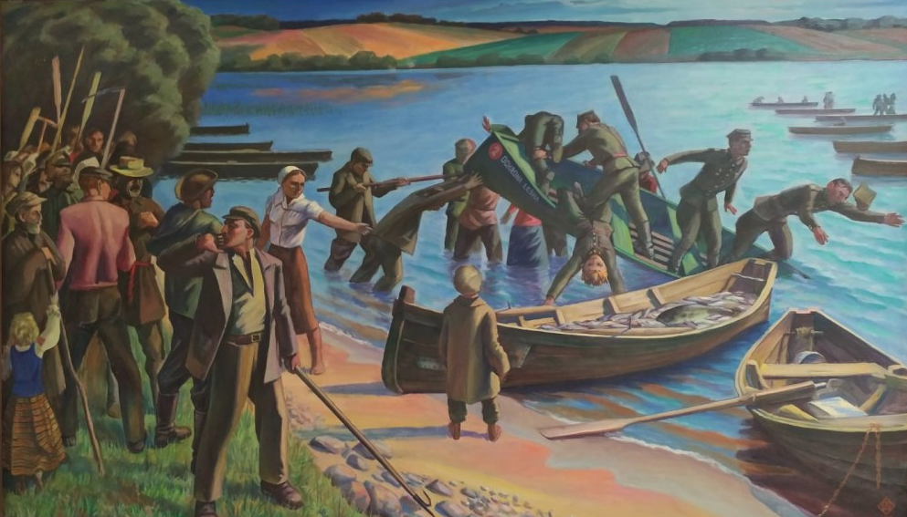
Западная Беларусь в составе Польши
Ситник П.В.
2023

Slide 2
План
Положение западнобелорусских земель в составе Польши. Политика польских властей
Национально-освободительное, крестьянское и рабочее движение в Западной Беларуси

Slide 3
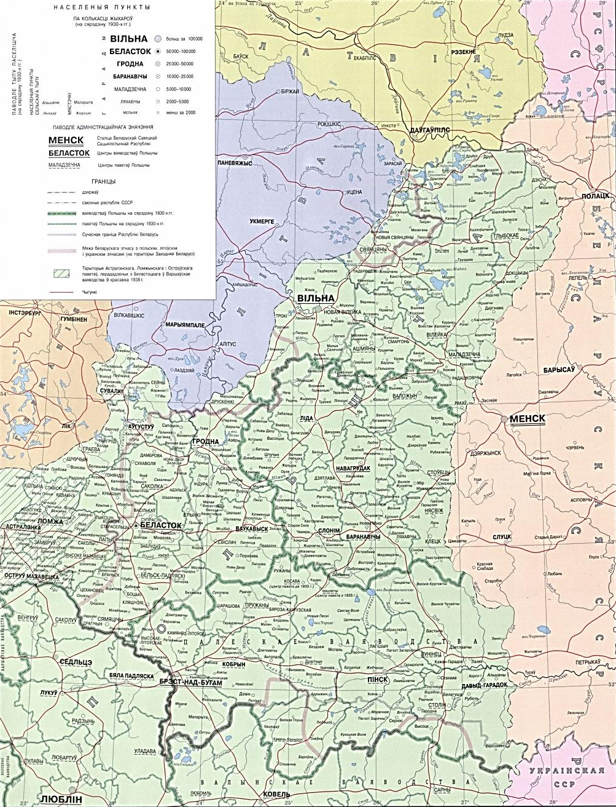
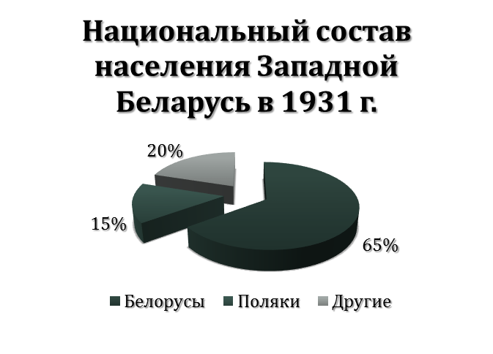
Положение западнобелорусских земель в составе Польши. Политика польских властей
По Рижскому мирному договору от 18 марта 1921 г. западнобелорусские земли вошли в состав Польши. Их раз- делили на Полесское, Новогрудское, Виленское и Белостокское воеводст- ва. Польские власти не признавали термин «Западная Беларусь» и в офи- циальных документах называли За- падную Беларусь «восточными креса- ми (окраинами)». Общая площадь территории составляла 110 тыс. км². В 1931 г. на ней проживало 4,6 млн человек. В сельской местности прожи- вало 85% населения.
Административно-территориальное деление Западной Беларуси.
1931-1939 гг.

Slide 4
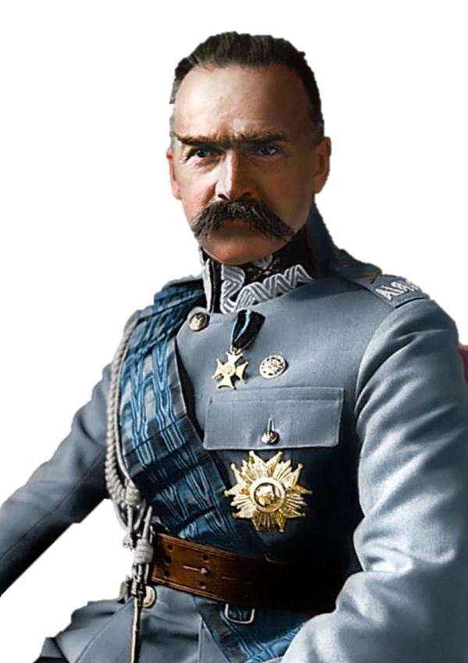
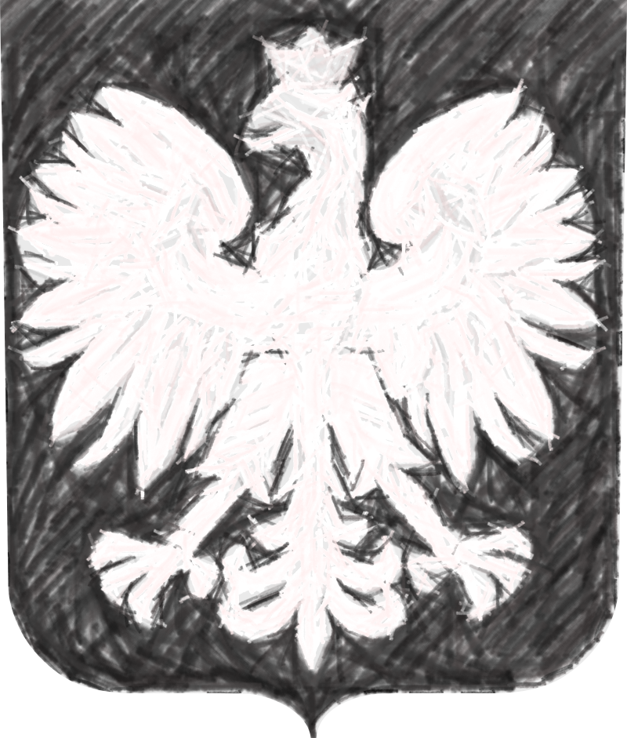
Положение западнобелорусских земель в составе Польши. Политика польских властей
В 1926 г. в Польше установился авторитарный режим Ю.Пилсудского. В стране стала устанав- ливаться военная диктатура с некоторыми чер- тами демократического строя - сохранялись пар- ламент, многопартийность, легальная оппози- ция. В то же время национальный гнёт значи- тельно усилился.
санация
пацификация
Политика правительства Ю.Пилсудского в Западной Беларуси
осадничество
полонизация
геноцид
Юзеф Пилсудский

Slide 5
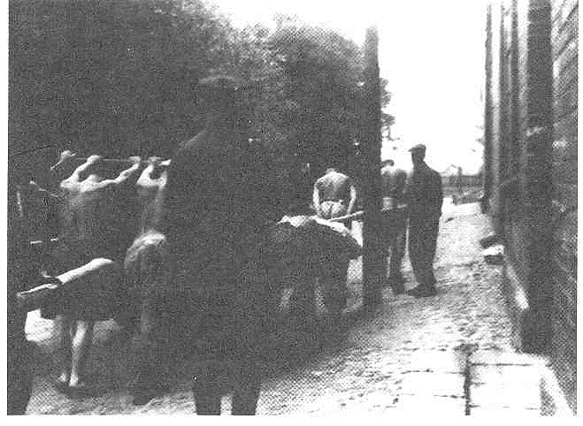
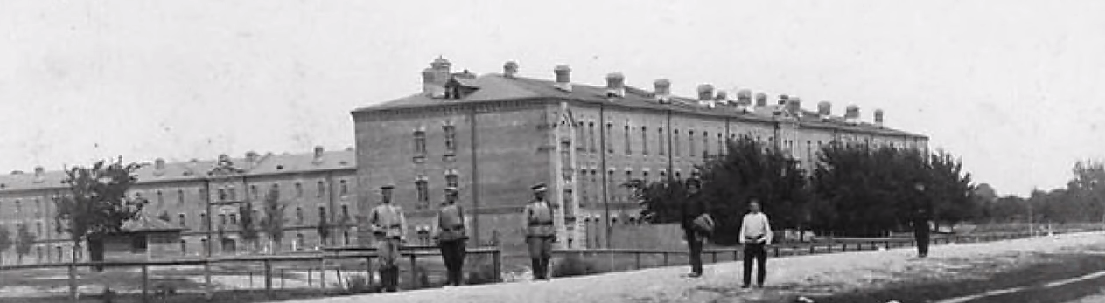
Положение западнобелорусских земель в составе Польши. Политика польских властей
На территории Западной Бела- руси было открыто 19 тюрем, а в 1934 г. стал действовать кон- центрационный лагерь в Берё- зе-Картузской. По сохранившим- ся данным за время функциони- рования лагеря (1934-1939 гг.) через него прошли более 3 тыс. человек. В реальности общая численность заключённых мог- ла достигать 10 тыс.
Концентрационный лагерь в Берёзе-Картузской

Slide 6
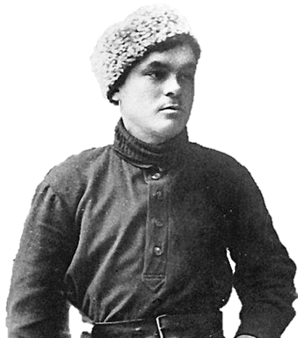
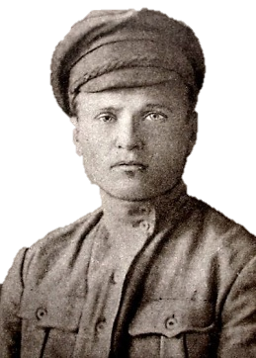
Национально-освободительное, крестьянское и рабочее движение в Западной Беларуси
После оккупации Западной Беларуси Польшей в крае развернулось актив- ное национально-освободительное движение. На протяжении первой поло- вины 1920-х гг. оно носило характер партизанской борьбы. На Белосточчи- не и Гродненщине партизаны находились под влиянием белорусских эсе- ров. В восточных районах Западной Беларуси партизанским движением ру- ководили большевики. К 1925 г. революционное движение в Польше пошло на спад, и партизанская борьба была прекращена. На первое место вышли легальные формы борьбы.
Известные руководители партизанских отрядов
Станислав Ваупшасов
Кирилл Орловский

Slide 7
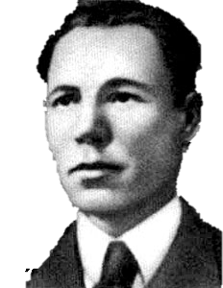
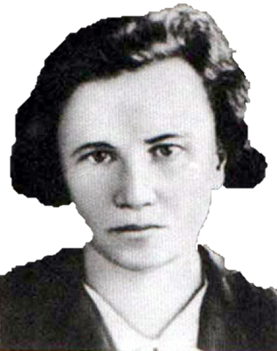
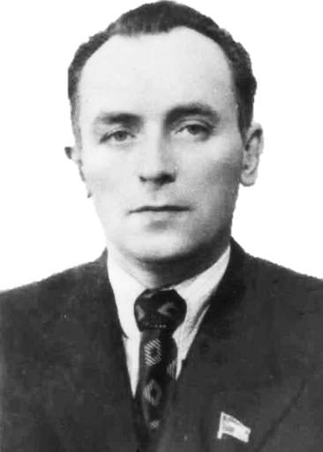
Национально-освободительное, крестьянское и рабочее движение в Западной Беларуси
Направления национально-освободительного движения (с середины 1920-х гг.)
революционно- освободительное
национально- демократическое
Иосиф Логинович
Вера Хоружая
Сергей Притыцкий

Slide 8
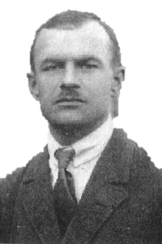
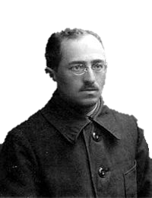
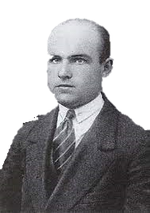
Национально-освободительное, крестьянское и рабочее движение в Западной Беларуси
Направления национально-освободительного движения (с середины 1920-х гг.)
революционно- освободительное
национально- демократическое
Симон Рак- Михайловский
Бронислав Тарашкевич
Игнат Дворчанин

Slide 9
Национально-освободительное, крестьянское и рабочее движение в Западной Беларуси
Направления национально-освободительного движения в Западной Беларуси
 | Революционно- освободительное | Национально- демократическое
Политические силы | Коммунистическая партия За- падной Беларуси (КПЗБ), Ком- мунистической союз Западной Беларуси (КСМЗБ), Белорусская революционная организация (БРО), Белорусская крестьянс- ко-рабочая громада (БКРГ) | Посольский клуб «Зма- ганьне», Белорусская христианская демокра- тия (БХД). Товарищест- во белорусской школы (ТБШ)
Цели | Самоопределение Западной Бе- ларуси. Образование рабоче- крестьянского правительства. Передача земли крестьянам. Уничтожение осадничества. Де- мократические свободы. Обуче- ние на родном языке | Защита интересов бело- русского народа. Демо- кратизация народного образования. Распрост- ранение просвещения среди белорусов. Борьба против полонизации.
Формы борь- бы | Партизанские формы борьбы | Парламентские формы борьбы

Slide 10
Национально-освободительное, крестьянское и рабочее движение в Западной Беларуси
В годы экономического кризиса 1929-1933 гг. положение рабочих значи- тельно ухудшилось. Это вызвало рост рабочего и крестьянского движения. Экономические стачки перерастали в политические, сопровождавшиеся столкновениями с полицией. Летом 1935 г. началось крупное выступление нарочанских рыбаков, в котором участвовало около 5 тыс. человек. Но в 1938 г. компартии Польши, Западной Беларуси и Западной Украины были распущены по решению Исполкома Коминтерна. Их обвинили в сотрудни- честве с польскими властями. Это подорвало национально-освободитель- ную борьбу в Западной Беларуси.
Восстание нарочанских рыбаков. Худ. А.Путейко

